Slide 1

La tâche du Saint-Esprit

Slide 2
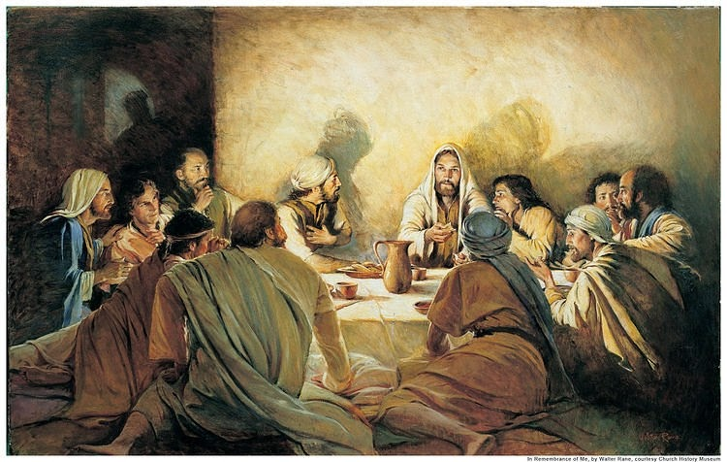
Le discours d’adieu de Jésus

Slide 3
Jean 14.15-18 : « Si vous m’aimez, vous vous appliquerez à observer mes commandements ; moi, je prierai le Père : il vous donnera un autre Paraclet qui restera avec vous pour toujours. C’est lui l’Esprit de vérité, celui que le monde est incapable d’accueillir parce qu’il ne le voit pas et qu’il ne le connaît pas. Vous, vous le connaissez, car il demeure auprès de vous et il est en vous. Je ne vous laisserai pas orphelins, je viens à vous. »
Jean 14.26 : « le Paraclet, l’Esprit Saint que le Père enverra en mon nom, vous enseignera toutes choses et vous fera ressouvenir de tout ce que je vous ai dit. »
Jean 15.26-27 : « Lorsque viendra le Paraclet que je vous enverrai d’auprès du Père, l’Esprit de vérité qui procède du Père, il rendra lui-même témoignage de moi ; et à votre tour, vous me rendrez témoignage, parce que vous êtes avec moi depuis le commencement. »

Slide 4
Jean 16.7-15 : « Cependant je vous ai dit la vérité : c’est votre avantage que je m’en aille ; en effet, si je ne pars pas, le Paraclet ne viendra pas à vous ; si, au contraire, je pars, je vous l’enverrai. Et lui, par sa venue, il confondra le monde en matière de péché, de justice et de jugement ; en matière de péché : ils ne croient pas en moi ; en matière de justice : je vais au Père et vous ne me verrez plus ; en matière de jugement : le prince de ce monde a été jugé. J’ai encore bien des choses à vous dire mais vous ne pouvez les porter maintenant ; lorsque viendra l’Esprit de vérité, il vous fera accéder à la vérité tout entière. Car il ne parlera pas de son propre chef, mais il dira ce qu’il entendra et il vous communiquera tout ce qui doit venir. Il me glorifiera car il recevra de ce qui est à moi, et il vous le communiquera. Tout ce que possède mon Père est à moi ; c’est pourquoi j’ai dit qu’il vous communiquera ce qu’il reçoit de moi. »

Slide 5

Parlons-en :
► Quelles similitudes et différences vois-tu entre les disciples qui partagèrent le dernier repas avec Jésus et les chrétiens d’aujourd’hui – toi en particulier ? Quel sens et quelle importance ces paroles de Jésus ont-elles pour toi aujourd’hui ? En quoi t’interpellent-elles et e touchent-elles ? Partage.
► Les disciples de Jésus vont devoir vivre sans sa présence physique et perpétuer son œuvre. Comme nous ! En quoi ce que Jésus dit ici au sujet de l’Esprit t’aide-t-il, t’encourage-t-il ?

Slide 6
Paraclet, du grec paraklêtos, littéralement « appelé auprès de » => le Paraclet désigne celui qu’on appelle à côté de soi comme aide, secours, soutien, assistant, conseiller, consolateur, réconfort, témoin, défenseur, avocat.
« Je ne vous laisse pas orphelins, je viens à vous » (Jn 14.18)
Jn 14.16 : « il vous donnera un autre Paraclet qui restera avec vous pour toujours » // Mt 28.20 : « Et voici je suis avec vous tous les jours jusqu’à la fin du monde »
« Il demeure auprès de vous, il est en vous » (Jn 14.17) => Présence intérieure.

Slide 7

Parlons-en :
► Reprends la définition du ‘Paraclet’ et les différentes notions qui y sont attachées : aide, secours, soutien, assistant, conseiller, consolateur, réconfort, témoin, défenseur, avocat : à quoi es-tu le plus sensible ? Pourquoi ? Ressens-tu, expérimentes-tu cette présence de l’Esprit-Paraclet en toi ? Une expérience positive ou une frustration (un manque) à partager ?
► Partage tes réflexions et ton expérience au sujet de cette promesse de présence et d’assistance de la part de Dieu, qui traverse la Bible. Comment parler de cette promesse dans un monde où Dieu semble parfois tellement absent ?

Slide 8

« le Paraclet, l’Esprit Saint que le Père enverra en mon nom, vous enseignera toutes choses et vous fera ressouvenir de tout ce que je vous ai dit. »
(Jn 14.26)

Slide 9

Parlons-en :
► Nous disposons des évangiles (ce qui n’était pas le cas des disciples de Jésus). Comment la promesse contenue en Jn 14.26 se concrétise-t-elle aujourd’hui ? Est-ce que cela tombe du ciel ou est-ce que cela nous implique ? Que fais-tu pour être enseigné et te souvenir ? En quoi l’église t’aide-t-elle ?
►Se souvenir de tout ce que Jésus a dit : est-ce important, utile pour toi ? Pourquoi (pas) ? Que fais-tu concrètement de l’enseignement de Jésus ? En quoi l’Esprit t’aide-t-il ?

Slide 10
« Lorsque viendra le Paraclet que je vous enverrai d’auprès du Père, l’Esprit de vérité qui procède du Père, il rendra lui-même témoignage de moi ; et à votre tour, vous me rendrez témoignage, parce que vous êtes avec moi depuis le commencement. » (Jn 15.26-27)
« Et lui, par sa venue, il confondra le monde en matière de péché, de justice et de jugement ; en matière de péché : ils ne croient pas en moi ; en matière de justice : je vais au Père et vous ne me verrez plus ; en matière de jugement : le prince de ce monde a été jugé. » (Jn 16.8-11)

Slide 11
Parlons-en :
► De quel genre de témoignage as-tu besoin dans ta vie de foi ? Qu’est-ce qui consolide et conforte ta foi ?
► Et toi, de quoi témoignes-tu ? Qu’est-ce qui importe surtout pour toi ? Pourquoi ?
► Quel regard portes-tu sur le monde ? Le vois-tu comme mauvais et hostile ou comme objet de l’amour de Dieu ? Quelle place et quel rôle y tiens-tu ? Quel témoignage y apportes-tu ? Comment être un « témoin fidèle », à la suite de Jésus ?

Slide 12
« J’ai encore bien des choses à vous dire mais vous ne pouvez les porter maintenant ; lorsque viendra l’Esprit de vérité, il vous fera accéder à la vérité tout entière. » (Jn 16.13)
Dans la pensée hébraïque (la pensée de Jésus), la « vérité » évoque une réalité très concrète : ce qui est juste, droit, sûr, solide, fiable. L’hébreu ‘Emet (vérité) est lié au verbe ‘aman (supporter, soutenir, établir), au substantif ‘emounah (solidité, fidélité) et a donné l’expression « Amen ».
Apoc 3.14: Jésus est appelé « l’Amen, le témoin fidèle et vrai »
Jn 14.6: Jésus déclare « Je suis le chemin, la vérité et la vie ».
Le grec alêtheia reprend ce sens hébraïque et aussi un sens plus absolu : ce qui est réel, complet (en opposition à ce qui est faux, incomplet).

Slide 13

Parlons-en :
► Comment réagis-tu à cette parole de Jésus (Jn 16.13) et par rapport aux commentaires proposés ci-dessus ?
► Jésus n’a jamais dit « j’ai la vérité » mais « je suis la vérité » : commente.
► À méditer : « L’important ce n’est pas d’avoir la vérité, c’est d’être vrai. » (J.-Y. Leloup)

